Slide 1
PREVIDÊNCIA COMPLEMENTAR
PREVCOM RG-UNIS

Slide 2
Previdência Complementar
O que é a Previdência Complementar?
É um benefício que complementa a aposentadoria paga tanto pelo INSS quanto pela SPPREV, cujo teto está limitado a R$ 4.159,00.
A Lei 14.653/2011 instituiu o regime de previdência complementar no âmbito do Estado de São Paulo e criou a SP-PREVCOM;
Servidores celetistas e autárquicos contribuintes do INSS passam a ter direito à previdência complementar
Fiscalizada pela Superintendência Nacional de Previdência Complementar (Previc); Conselho Nacional de Previdência Complementar (CNPC) e Ministério da Previdência Social (MPS)

Slide 3
Previdência Complementar
Previdência Obrigatória e Previdência Complementar
 | PREVIDÊNCIA OBRIGATÓRIA |  | PREVIDÊNCIA COMPLEMENTAR
ADMINISTRADOR | REGIME GERAL (INSS) | REGIME PRÓPRIO DO ESTADO (SPPREV) | ABERTA (Bancos e Seguradoras) | FECHADA (Fundos de Pensão)
TETO | R$ 4.159,00 |  | DE ACORDO COM O TEMPO E O VALOR DE CONTRIBUIÇÃO

Slide 4
Previdência Complementar
Principais características do plano PREVCOM RG-UNIS
Patrocinador: USP, UNICAMP e UNESP;
A adesão é opcional e pode ser realizada a qualquer momento;
A alíquota de contribuição é definida pelo servidor (podendo ser alterada uma vez por ano, no mês do aniversário do Servidor);
Contas individuais;
Contribuições mensais dedutíveis do imposto de renda retido na fonte;
SP-PREVCOM administrará contas individuais e os investimentos

Slide 5
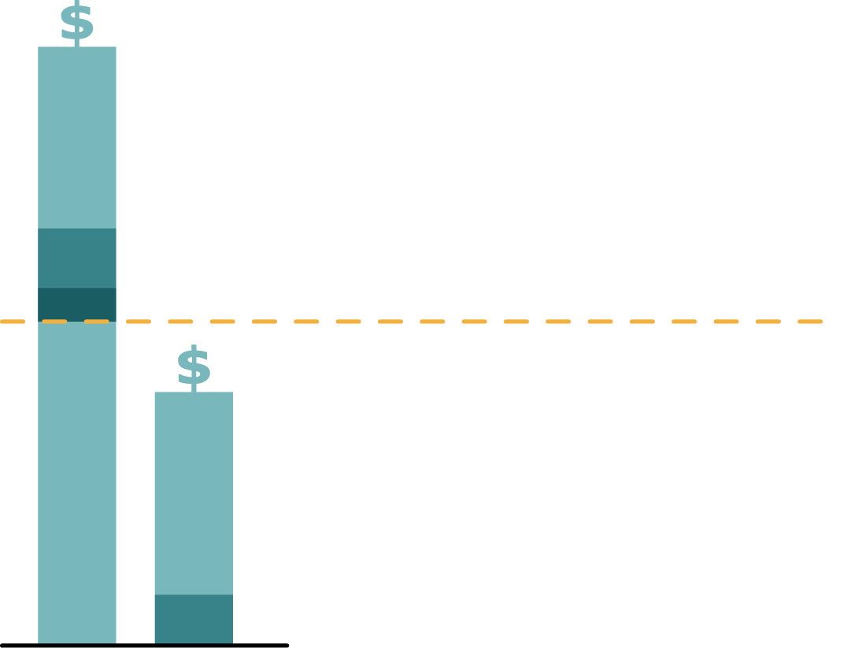
Previdência Complementar
Formas de Contribuição
1- Servidores que recebem acima do teto:
PARTICIPANTE ATIVO
1% a 20% - sobre a parte do salário superior ao teto
Patrocinador acompanhará até o limite de 7,5%
Teto = R$ 4.159,00
2- Servidores que recebem abaixo do teto:
PARTICIPANTE ATIVO FACULTATIVO
1% a 20% - sobre o salário
não há a contrapartida do patrocinador

Slide 6
Previdência Complementar
Exemplo 1: Servidor T3 A + 2 Quinquênios
Remuneração em outubro/2013 = R$ 5.935,61
Valor Teto INSS = R$ 4.159,00
Diferença (Salário de Participação) = R$ 1.776,61
Percentual escolhido pelo servidor = 7,5% igual a R$ 133,25
Patrocinador = 7,5% igual a R$ 133,25
Total de Contribuições (USP e Servidor) = R$ 266,50
Obs.: a contribuição obrigatória não sofrerá alteração. No exemplo seria de R$ 457,49 (11% dos vencimentos até o teto do INSS)

Slide 7
Previdência Complementar
Exemplo 2: Técnico 1A sem Quinquênio
Remuneração em outubro/2013 = R$ 3.385,52 (= ao salário de participação)
Percentual escolhido pelo servidor = 7,5% igual a R$ 253,91
Obs.: a contribuição obrigatória não sofrerá alteração. No exemplo seria de R$ 372,40 (11% dos vencimentos até o teto do INSS)

Slide 8
Previdência Complementar
Retroatividade
Retroação dos efeitos financeiros até 23/12/2011 ou a data de ingresso se posterior.
A retroatividade será considerada como tempo de contribuição no plano.
Participante pode escolher até quando retroagir.
Contribuição baseada no salário vigente da época.
O Patrocinador também acompanhará em até 7,5%.
As parcelas retroativas terão a mesma alíquota da contribuição normal e os descontos serão concomitantes.
60 dias após publicação do plano é a data limite para solicitar a retroatividade.

Slide 9
Benefícios de Risco
Trata-se de benefícios opcionais, contratados junto a uma Seguradora através da SP-PREVCOM.
Benefícios pagos por invalidez ou morte do participante.
Obs.: a seguradora entrará em contato com quem aderiu ao plano de previdência complementar ou o servidor interessado poderá procurar informações diretamente com a SP-PREVCOM.

Slide 10
Previdência Complementar
Regras para requerer o benefício:
Contribuir por no mínimo 60 meses.
Ter no mínimo 55 anos de idade.
Estar desligado da Universidade.

Slide 11
Previdência Complementar
Recebimento do benefício
O participante escolhe em quantas parcelas mensais quer receber o beneficio
Renda mensal não vitalícia
Participante pode rever anualmente o valor mensal (reprogramação do benefício futuro)
A partir da concessão do benefício o participante poderá resgatar uma única vez, a qualquer momento, 15% do saldo total de sua conta

Slide 12
Previdência Complementar
Ferramentas
Simulador SP-PREVCOM
Marteweb
Site da Previdência Complementar USP

Slide 13
Previdência Complementar
Simuladores
A SP-PREVCOM disponibiliza no seu site um simulador da previdência complementar.
A USP disponibilizará no Sistema MarteWeb dois simuladores para o servidor:
holerite
holerite com a opção de Retroatividade.

Slide 14
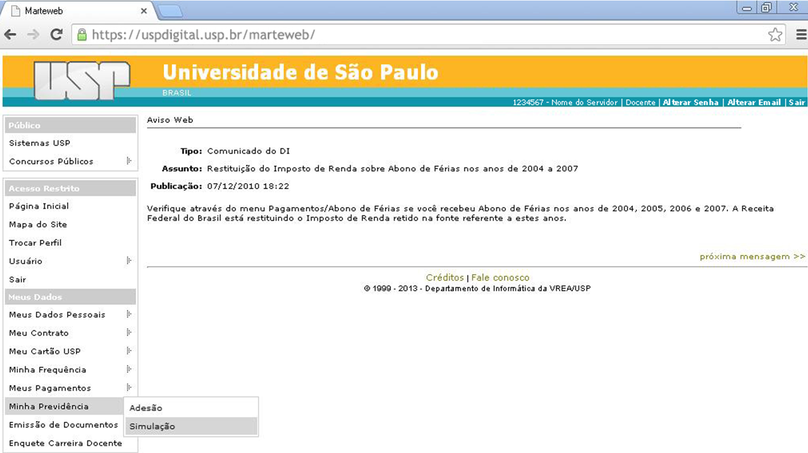
Previdência Complementar
Tela do sistema Marteweb - Simulação (Servidor)

Slide 15
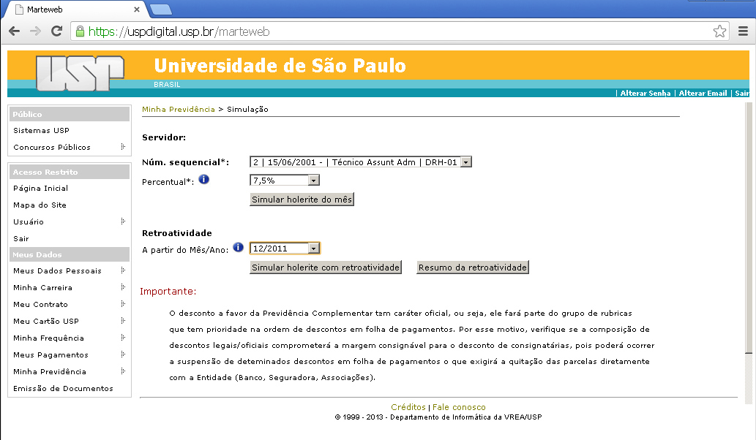
Previdência Complementar
Tela do sistema Marteweb - Simulação (Servidor)

Slide 16
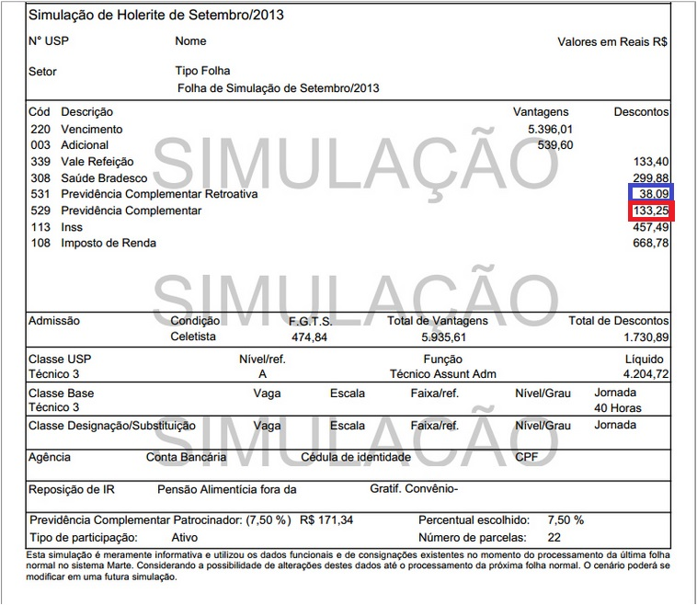
Previdência Complementar
Holerite simulado pelo sistema Marteweb

Slide 17
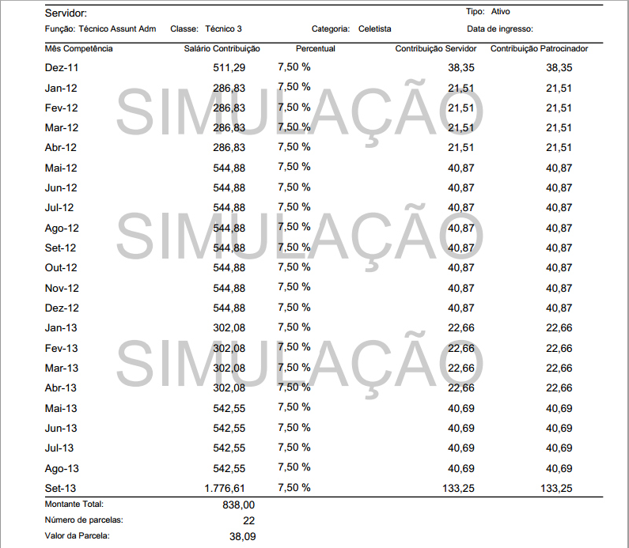
Previdência Complementar

Slide 18
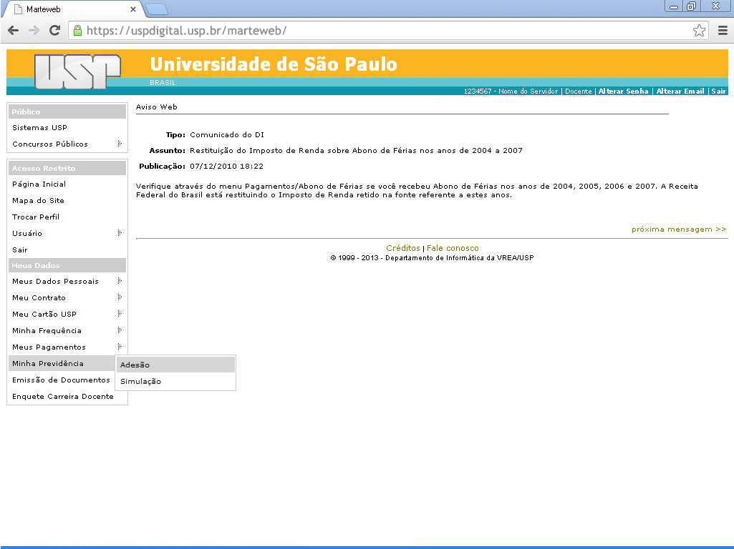
Previdência Complementar
Tela do sistema Marteweb - Adesão (Servidor)

Slide 19
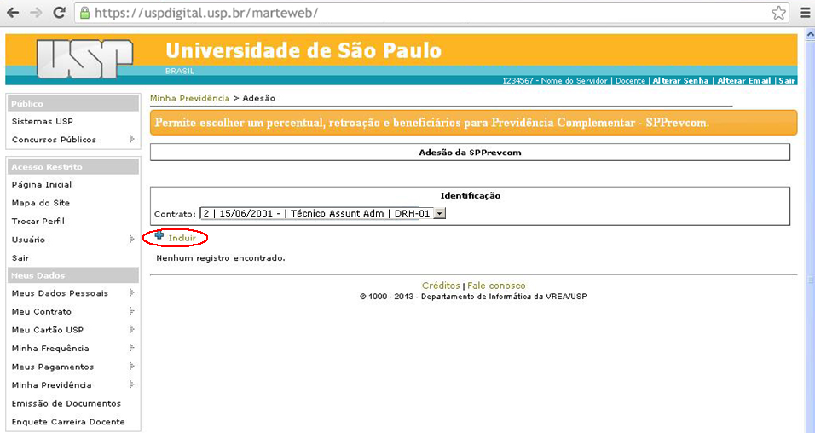
Previdência Complementar
Tela do sistema Marteweb - Adesão (Servidor)

Slide 20
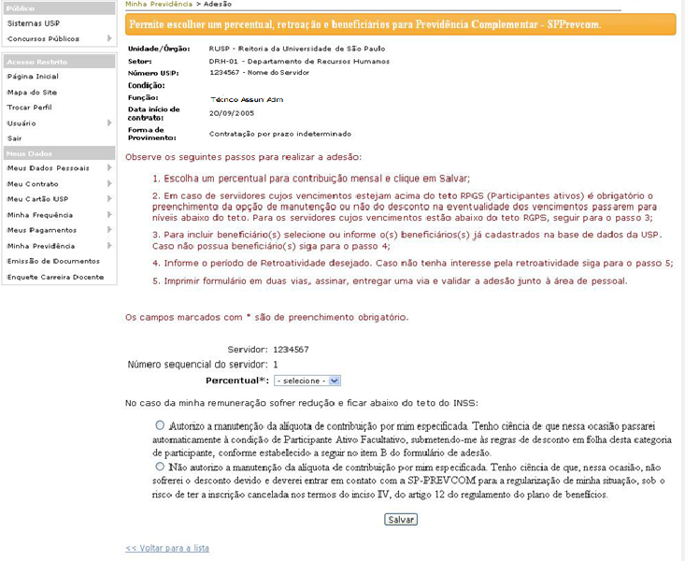
Previdência Complementar
Tela do sistema Marteweb - Adesão (Servidor)

Slide 21
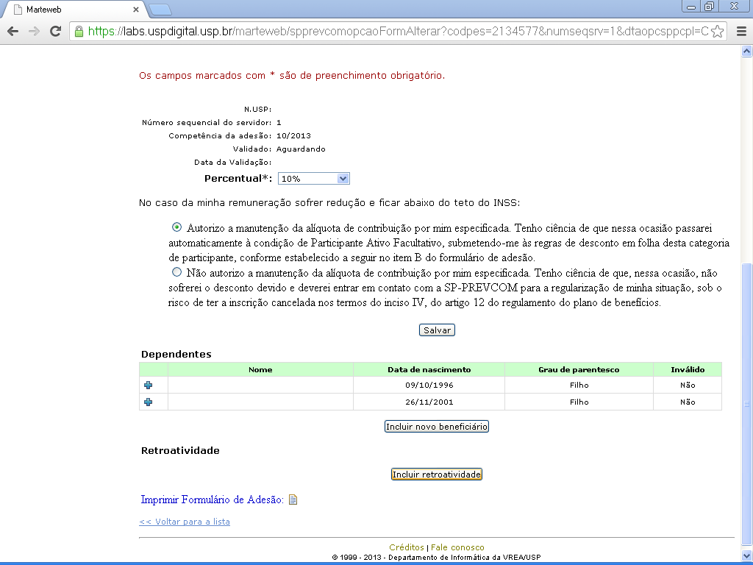
Previdência Complementar
Tela do sistema Marteweb - Adesão (Servidor) – Campo de Beneficiário
Clicar para incluir

Slide 22
Quem pode ser Beneficiário?
Cônjuge ou companheiro(a)
Companheiro(a) na constância de união homoafetiva;
Filhos menores de 21 anos não emancipados;
Filhos inválidos ou incapazes civilmente, desde que vivam sob dependência econômica do Participante;
Enteados e menores tutelados, desde que comprovem a dependência econômica do Participante;
Pai e mãe, na ausência de cônjuge, companheiro(a) ou filhos menores de 21 anos, desde que comprovada a dependência econômica do Participante.

Slide 23
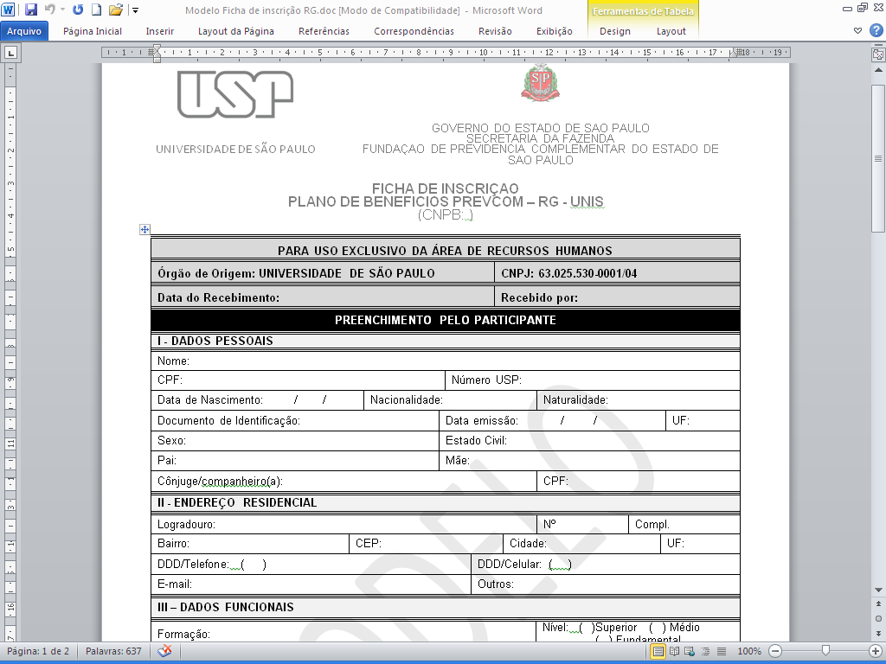
Previdência Complementar

Slide 24
Previdência Complementar
Como aderir
O servidor é o responsável pelo acompanhamento de sua conta, alterações de alíquotas de contribuições, pagamentos, etc. (direto com a SP-PREVCOM)
Posteriormente a SP-PREVCOM encaminhará o KIT DE ADESÃO ao servidor
1
Servidor acessa MarteWeb
Menu “Minha Previdência / Adesão”
2
Servidor escolhe alíquota (%), beneficiários e opção de retroatividade
,
3
Servidor imprime formulário
em duas vias
4
Servidor encaminha à Área de Pessoal o formulário assinado em duas vias
5
Área de Pessoal valida no sistema e encaminha uma via do formulário à SP-PREVCOM e a outra anexa no processo de contagem de tempo
(Rua Bela Cintra, 934 – 01415-002 – Consolação
A.c. Josi Andrade/Gisele Alencar - Correio AR ou Malote)

Slide 25
Folha de Pagamentos
Previdência Complementar
O desconto da PREVCOM tem prioridade sobre as consignações,
ou seja, poderá excluir consignações (caso o servidor esteja próximo da margem consignável) –
IMPORTANTE: Antes de aderir, simule no Marteweb.
A inclusão da contribuição da previdência complementar poderá inviabilizar o desconto de outras parcelas, como por exemplo empréstimo bancário
O desconto incide sobre folha de 13º salário
No mês de férias o desconto não será interrompido

Slide 26
Ferramentas para informação
Previdência Complementar
Site SP-PREVCOM
Regulamento
Simulador
Manual do Participante
Estatuto Social
Código de Ética e Conduta
Notícias
Diretrizes de investimentos
Balanços e Relatórios financeiros
Área exclusiva para o participante
https://www.spprevcom.sp.gov.br/

Slide 27
Previdência Complementar
Acompanhamento da conta individual
A SP-PREVCOM, ao confirmar a inscrição, cria conta individual do servidor e disponibiliza o acesso, via senha pessoal, através do site www.spprevcom.sp.gov.br.

Slide 28
Ferramentas para informação
Previdência Complementar
Site da Previdência
Complementar USP
www.prevcomplementar.usp.br

Slide 29
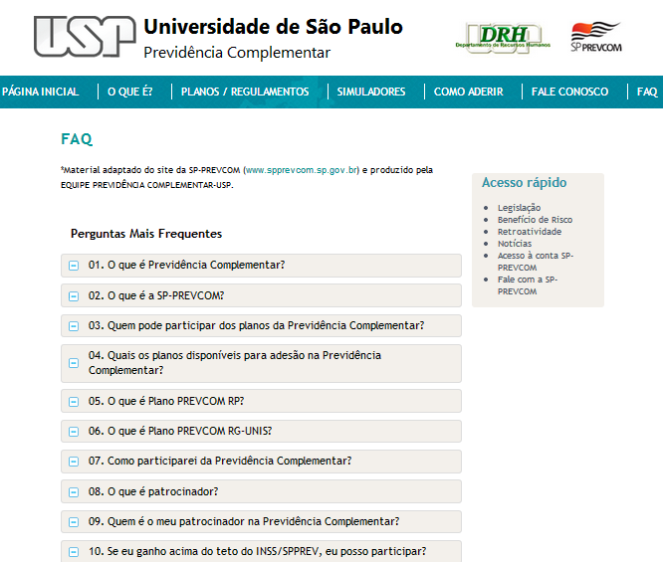
Ferramentas para informação
Previdência Complementar
FAQ

Slide 30
Ferramentas para informação
Previdência Complementar
Cartilha

Slide 31
Previdência Complementar
Servidor Participante / SP-PREVCOM
Alterar a alíquota
Acompanhar os rendimentos
Aporte, portabilidade, resgate etc.
Área de Pessoal
Receber o formulário
Validar / Desvalidar
Enviar uma via do formulário por A.R./Malote para a SP-PREVCOM
Juntar a outra via no processo de contagem de tempo do servidor

Slide 32
Previdência Complementar
Canais de atendimento
Atendimento Servidores
E-mail: previdenciacom@usp.br
Plantões SP-PREVCOM – Postos nas Unidades
Atendimento Seção de Pessoal
E-mail: scpesiag@usp.br
Telefones: 3091-2774 / 3091-2777
Atendimento SP-PREVCOM
Telefones: (11) 3150-1943 / (11) 3150-1944
E-mail: formulário de contato no endereço: https://spprevcom.sp.gov.br/Contato

Slide 33
Muito Obrigado!
Previdência Complementar USP
Seção de Pessoal IAG/USP

